Slide 1



Projekt "MOJA PASJA - MOJA PRZYSZŁOŚĆ"
Dofinansowano z programu "Społeczna odpowiedzialność nauki"
Ministra Nauki i Szkolnictwa Wyższego.
Nr umowy SONP/SP/463655/2020

Slide 2
FINANSE
na co dzień

Slide 3
Pieniądz to:
a) szczególny towar, za który można nabyć każdy inny towar
(ceną pieniądza jest xxxxx xxxxxxxxxx)
b) coś co pełni funkcję pieniądza
c) powszechny ekwiwalent towarów i usług, które za niego nabywamy

Slide 4
Geneza pieniądza
Czy pieniądz był zawsze?
NIE!
Skąd wziął się pieniądz?
Nikt go nie wynalazł!
Pieniądz powstawał stopniowo, ewolucyjnie w wyniku rozwoju gospodarczego

Slide 5
Historia pieniądza
1.Wymiana towaru na towar tzw. barter

Slide 6
Trudności (kłopotliwość) barteru
towar A
Kupujący
Kupujący/
sprzedający
Sprzedający/
kupujący
towar B
Podwójna zgodność potrzeb

Slide 7
Historia pieniądza
2. Pieniądz towarowy tzw. płacidło

Slide 8
Towar A
Towar A
Towar B
Towar B
Towar C
Towar C
Towar X
Towar Y
Towar Y
Towar Z
Towar Z
powszechny ekwiwalent - pieniądz

Slide 9
Pieniądz
Pieniądz-towar
muszelki kauri
kamienie
toporki
ziarno kakaowca
metale
zboże, sól
skóry, bydło
itp. itd.
Pecunia non olet!

Slide 10
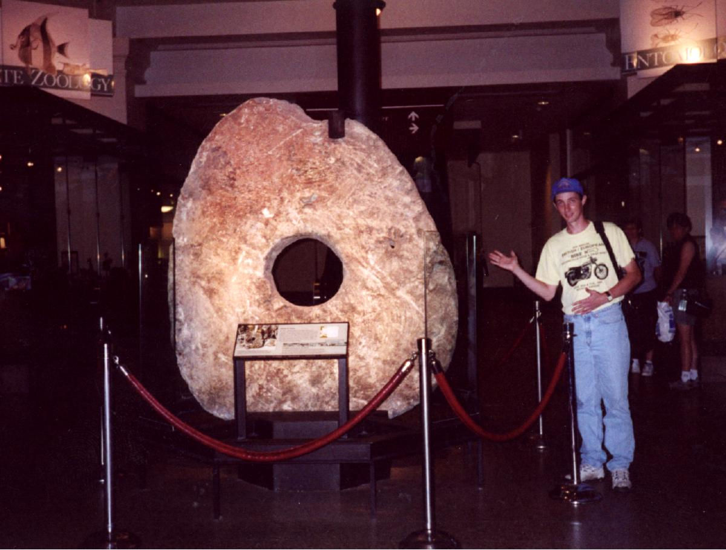
Pieniądz
Na jednej z wysp na Oceanie Spokojnym pieniądzem były ogromne, ciężkie koła kamienne

Slide 11
Historia pieniądza
3. Pieniądz kruszcowy (Lidia VII w.p.n.e. zaczęto wybijać monety)

Slide 12
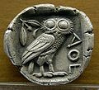
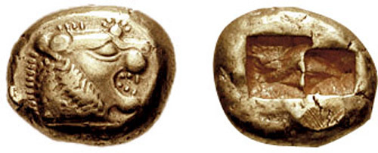

Slide 13
Historia pieniądza
4. Pieniądz papierowy (Chińczycy VII-X w.n.e,
w Europie pierwsze banknoty pojawiły się w Szwecji pod koniec XVII w.)
5. Pieniądz bezgotówkowy (zapis na rachunku bankowym)
6. Pieniądz elektroniczny

Slide 14
Pożądane cechy pieniądza
Cechy fizyczne:
poręczność
podzielność
trwałość
jednorodność
łatwość rozpoznawania
rzadkość
Cechy ekonomiczne:
akceptowalność
płynność
stabilność siły nabywczej

Slide 15
Funkcje pieniądza
Środek wymiany (obiegu, cyrkulacji)
Środek przechowywania wartości (tezauryzacji)
Miernik wartości (jednostka obliczeniowa)
Środek płatniczy (opóźnionej płatności)

Slide 16
Ćwiczenie 1
Przyporządkuj funkcje pieniądza do poniższych zdań lub sytuacji.

Slide 17
Pieniądz niepełnowartościowy („papierowy”)
Pieniądz niepełnowartościowy – wartość materiału, z jakiego jest sporządzony jest mniejsza od jego wartości jako pieniądza (jego siły nabywczej).
Pieniądz niepełnowartościowy – jest oparty na zaufaniu, czyli jest pieniądzem fidutencjonarnym (fiat money):
do tego, że pieniądz był, jest i będzie akceptowany;
do przyszłej siły nabywczej.
Akceptacja pieniądza niepełnowartościowego jest wymuszona (przymus prawny)!
Pieniądz ten jest akceptowany ponieważ jest...
akceptowany!

Slide 18
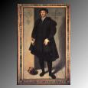
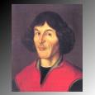
Prawa obiegu
Sir Thomas Gresham
Prawo Greshama (XXXXXXXXX):
Pieniądz lepszy jest wypierany z obiegu przez pieniądz gorszy.
pieniądz „lepszy” to pieniądz wykonany z bardziej wartościowego materiału

Slide 19
Obieg okrężny pieniądza w gospodarce

Slide 20
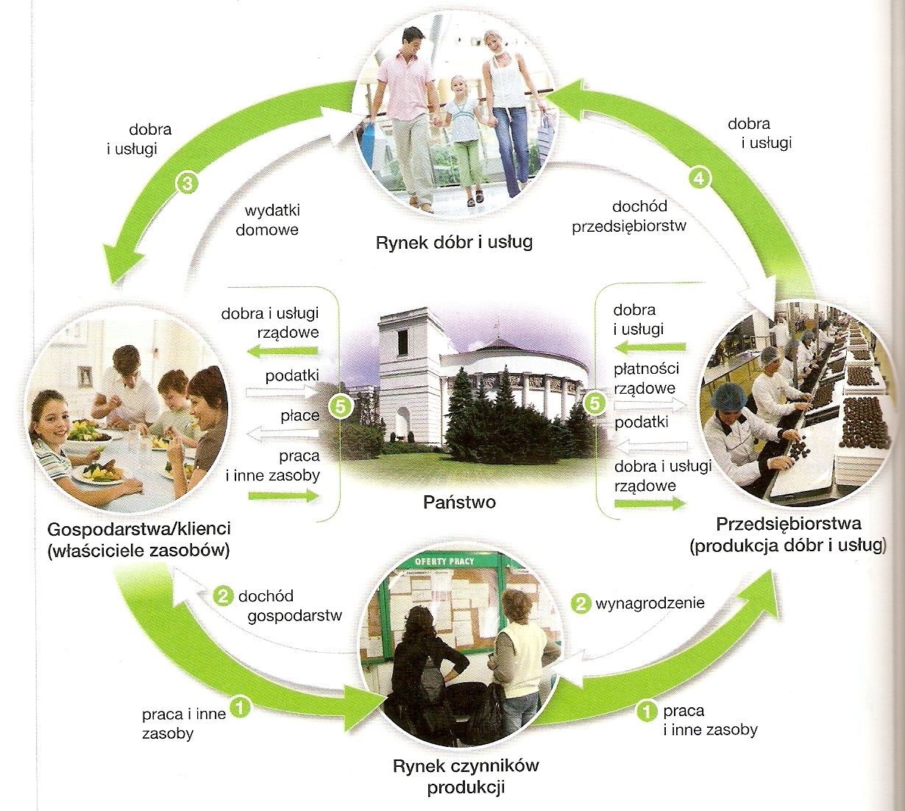

Slide 21
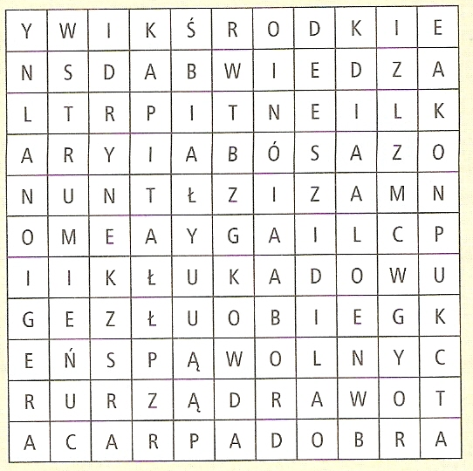
Ćwiczenie 2
Skreśl 18 wyrazów związanych z obiegiem okrężnym pieniądza.

Slide 22
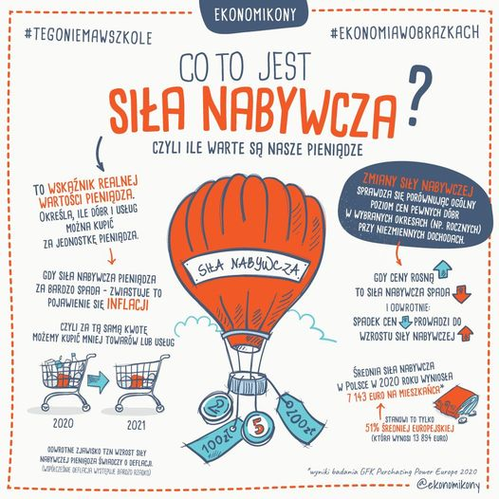

Slide 23
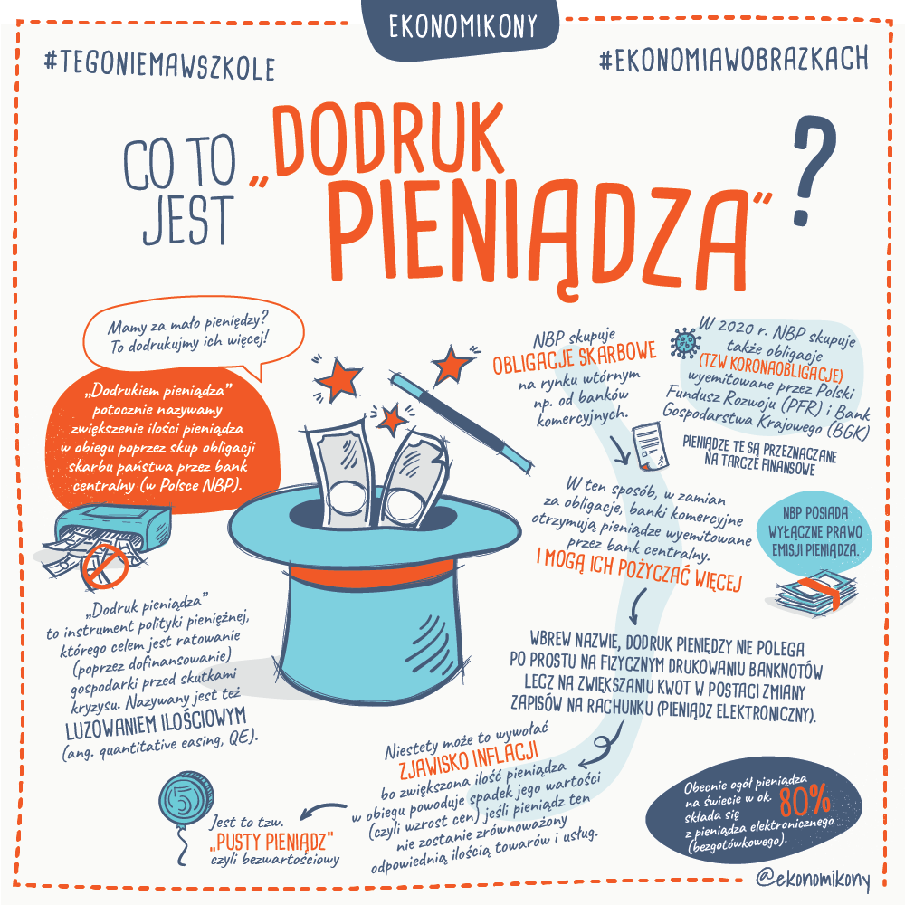

Slide 24
Powiedzenia o pieniądzu…
Wielkie pieniądze, wielkie kłopoty.
Pieniądze szczęścia nie dają, ale żyć pomagają.
Nie rozumie nędzy, kto pełen pieniędzy.
Pieniądze leżą na ulicy.
Pieniądz robi pieniądz.
Kiedy nie wiadomo o co chodzi, to chodzi o pieniądze.
Kto jest bogatym nie potrzebuje być pięknym.
Kiedy pieniądze mówią, prawda milczy.
Pieniądz nie śmierdzi.
Od nędzy do pieniędzy.

Slide 25
Narzędziem planowania dochodów i wydatków jest budżet gospodarstwa domowego.
Pod pojęciem budżetu gospodarstwa domowego należy rozumieć plan dochodów i wydatków rodziny sporządzony na dany okres
DOCHODY |  | WYDATKI
DOCHODY | Kwota w zł | WYDATKI | Kwota w zł
1 . Dochody z pracy ogółem - ojca matki dzieci 2. Dochody ze świadczeń, np. - zasiłek rodzinny 3. Dochody z kapitału odsetki od oszczędności odsetki z obligacji |  | Opłaty miesięczne (czynsz, prąd, telefon, abonament telewizyjny) Żywność Towary nieżywnościowe Rozrywka, kultura, sport Wydatki inwestycyjne Oszczędności Rezerwa na nieprzewidziane wydatki
Razem |  | Razem

Slide 26
Ćwiczenie 4
Tabelka zestawia dochody i wydatki miesięczne czteroosobowej rodziny. Zliczcie osobno dochody i wydatki i sprawdźcie, w jakim stanie jest rodzinny budżet.

Slide 27
Dobrze skonstruowany budżet powinien mieć taką samą sumę wydatków i dochodów, czyli być zbilansowany.
Budżet konsumenta może wykazywać deficyt
lub nadwyżkę. Jeżeli jest deficyt, czyli wydatki przewyższają dochody, to, niestety, mamy „dziurę budżetową”.
Sposoby łatania dziury budżetowej są następujące:
cięcia budżetowe, czyli ograniczanie wydatków,
szukanie sposobów powiększenia dochodów.

Slide 28
Gdy dochody rodziny przewyższają wydatki, to mamy więcej pieniędzy niż musimy wydać w danym miesiącu. Powstałą nadwyżkę możemy przeznaczyć na zwiększoną konsumpcję lub oszczędności. Jeżeli zdecydujemy się na oszczędzanie, to możemy liczyć w przyszłości na dochody z kapitału oraz swobodę kształtowania budżetu rodziny.
W gospodarowaniu budżetem może być stosowana zasada maksymalizacji efektu.
Racjonalizacja wydatków nie musi oznaczać rezygnacji z zaspokajania niektórych potrzeb. Przez poznawanie rynku, porównywanie ofert różnych sklepów, korzystanie z wyprzedaży czy zakupów bezpośrednio u producenta, można za te same dochody kupić o wiele więcej .

Slide 29
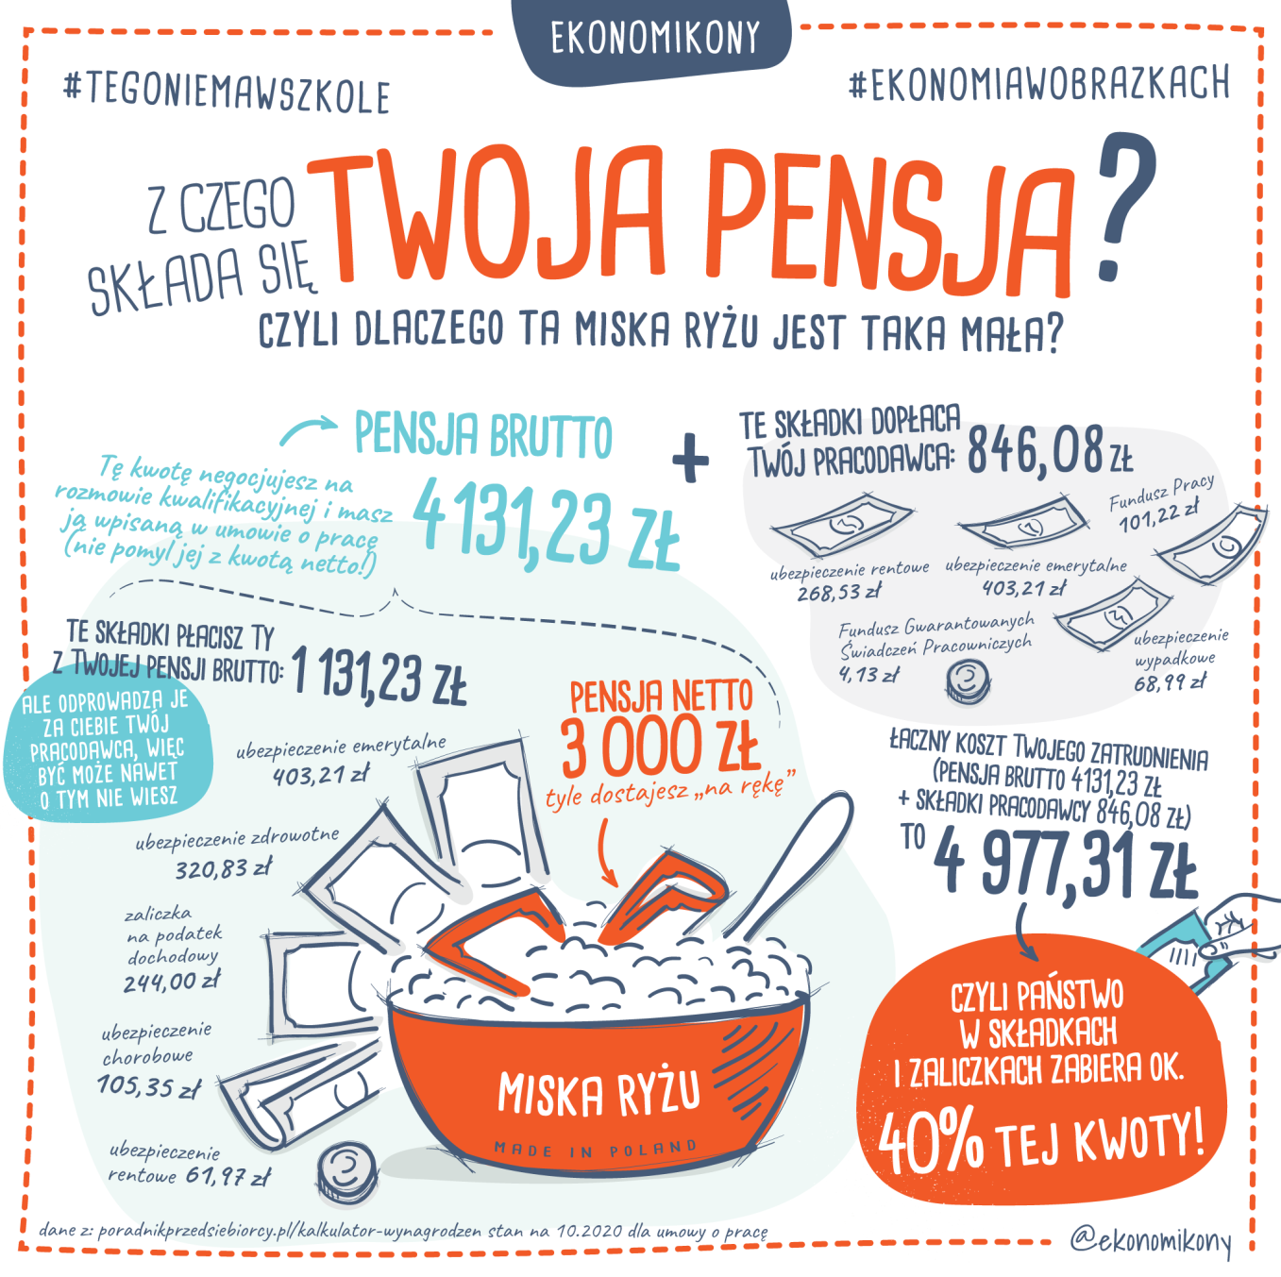

Slide 30
Wynagrodzenie zasadnicze pracownika „X” zatrudnionego na podstawie umowy o pracę wynosi 2 700 zł, dodatek stażowy 300 zł. Ustal składniki listy płac.
Lp | Składniki listy płac | Suma
1. | Wynagrodzenie brutto (płaca zasadnicza + dodatek stażowy 2 700 + 300) | 3 000,00
2. | Składka na ubezpieczenie emerytalne (3 000 x 9,76%) | 292,80
3. | Składka na ubezpieczenie rentowe (3 000 x 1,5%) | 45,00
4. | Składka na ubezpieczenie chorobowe (3 000 x 2,45%) | 73,50
5. | Razem składki na ubezpieczenia społeczne | 411,30
6. | Składka na ubezpieczenie zdrowotne a) pobrana: (3 000 - 411,30) x 9% b) do odliczenia od podatku: (3.000 - 411,30 zł) x 7,75% | 232,98 200,62
7. | Zaliczka na podatek dochodowy 3.000 zł (przychód) – 250 (koszty uzyskania przychodu.) - 411,30 (składki na ubez­pieczenia społeczne finansowane ze środków pracownika) = 2.338,70, po zaokrągleniu = 2 339zł (2.339 x 17%) – 43,76 (kwota zmniejszająca podatek.) – 200,62 (składka na ubezpieczenie zdrowotne) = 153,25 po zaokrągleniu 153 | 153,00
8. | Razem potrącenia (poz. 5 + poz. 6a + poz. 7 ) | 797,28
9. | Wynagrodzenie do wypłaty (poz. 1 – poz. 8) | 2 202,72

Slide 31
Ćwiczenie 3
Pan Jan Kowalski podpisał umowę o pracę wynagrodzeniem brutto 4 000 zł. Mieszka on w Łomży i dojeżdża samochodem do Zambrowa.
Oblicz kwotę wynagrodzenia do wypłaty.

Slide 32
Czas to pieniądz –Benjamin Franklin
Pieniądz zmienia swoją wartość w czasie z powodu:
-inflacji,
-niepewności jutra,
-chęci „zarobienia” – inwestycje finansowe.
Wartość przyszła pieniądza – kapitalizacja pieniądza.
Obecna wartość pieniądza – dyskontowanie pieniądza.

Slide 33
Procent (odsetki) to dochód, który wierzyciel (deponent) otrzymuje od dłużnika (banku) za wypożyczenie kapitału ☺.
Stopa procentowa to cena pieniądza, wyznacza koszty jego pozyskania dla banku i przychód dla wierzyciela.
Liczy się ją jako stosunek procentu do początkowej wartości kapitału.

Slide 34
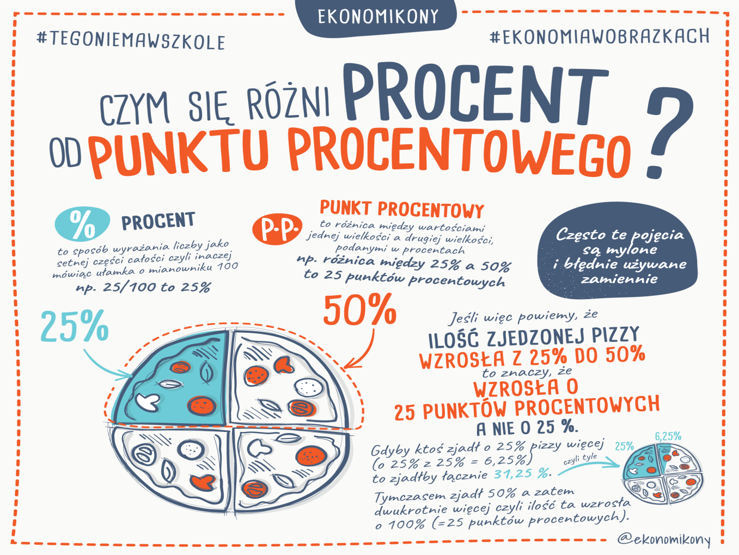

Slide 35
1.Rachunek odsetek prostych polega na tym, że odsetki naliczane są na koniec trwania lokaty.

Slide 36
2.Rachunek odsetek złożonych polega na tym, że odsetki naliczane w kolejnych okresach są kapitalizowane tzn. nie są one na bieżąco wypłacane, lecz powiększają pierwotną kwotę kapitału. Odsetki w tej sytuacji za kolejne okresy liczone są od początkowej kwoty kapitału powiększonej o dotychczas uzyskane odsetki (tzw. procent składany).

Slide 37
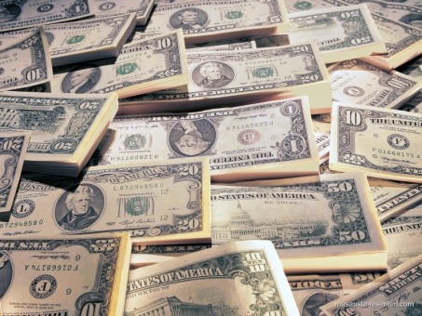
Oszczędzanie na Jesień Życia

Slide 38
System emerytalny
system repartycyjny (tzw. solidarnościowy związany z tradycją myślenia „bismarckowskiego”; PAYG –pay as you go) – rozumiany tak, że pokolenie pracujące jest skłonne do podzielania się swoim dochodem z pokoleniem poprodukcyjnym,
system kapitałowy, inaczej system oszczędnościowy – oparty na zasadzie zdefiniowanej składki - każdy konsumuje na emeryturze część swojego własnego dochodu.

Slide 39
Populacja w podziale na ekonomiczne grupy wieku
W wieku: | 2020 | 2021 | 2022 | 2023 | 2024 | 2025
 | w tysiącach
przedprodukcyjnym | 6 943 | 6 935 | 6 916 | 6 881 | 6 827 | 6 749
produkcyjnym | 22 792 | 22 585 | 22 394 | 22 220 | 22 074 | 21 972
poprodukcyjnym | 8 588 | 8 750 | 8 898 | 9 038 | 9 160 | 9 261
Ogółem | 38 323 | 38 270 | 38 208 | 38 139 | 38 061 | 37 982
 | struktura (%)
przedprodukcyjnym | 18% | 18% | 18% | 18% | 18% | 18%
produkcyjnym | 59% | 59% | 59% | 58% | 58% | 58%
poprodukcyjnym | 22% | 23% | 23% | 24% | 24% | 24%
Udział osób w wieku poprodukcyjnym w stosunku do osób w wieku produkcyjnym | 38% | 39% | 40% | 41% | 41% | 42%
Źródło: opracowanie własne na podstawie ZUS, Prognoza wpływów i wydatków Funduszu Ubezpieczeń Społecznych na lata 2021-2025.

Slide 40
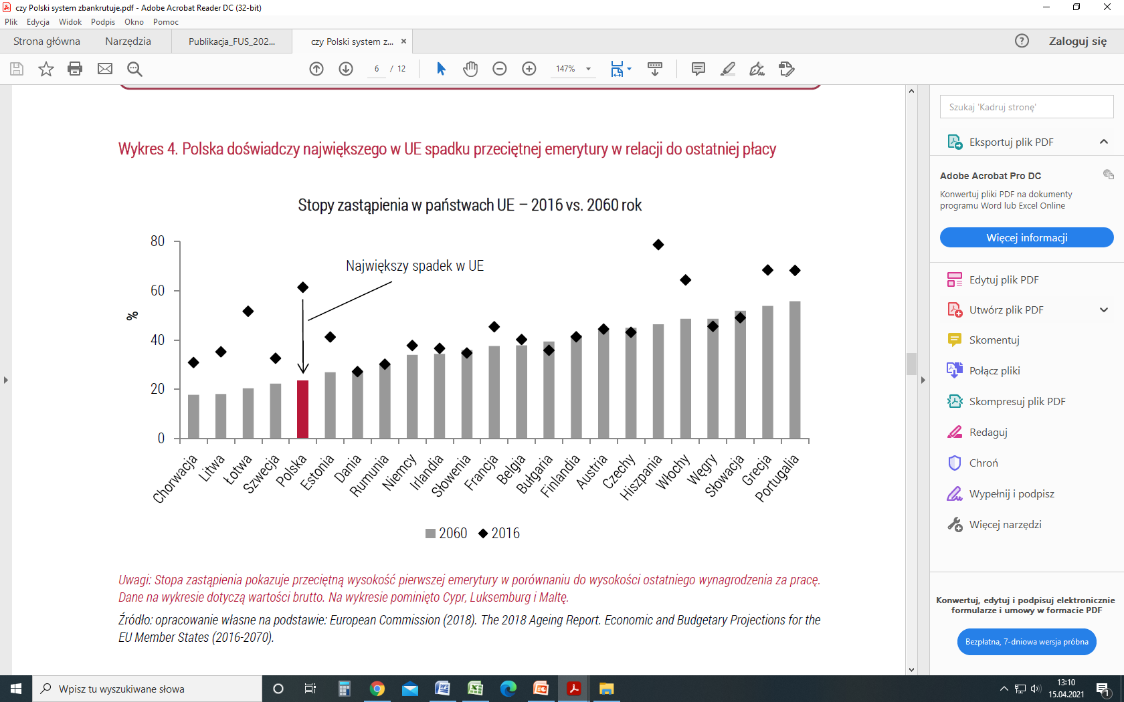
Wykres 2. Stopy zastąpienia w UE w 2016r. w stosunku do 2060r.
Źródło: Sawulski J., Magda I, Lewandowski P., Czy polski system emerytalny zbankrutuje? Instytut Badań Strukturalnych, IBS Policy Paper.

Slide 41
System emerytalno-rentowy
I Filar ZUS | II Filar Fundusze emerytalne | III Filar Dodatkowe oszczędności
obowiązkowy powszechny Umowa pokoleniowa (system repartycyjny) Zarządzany przez państwo Indywidualne konta (wysokość świadczeń uzależniona od kwoty ewidencjonowanych składek – dochody każdego ubezpieczonego i staż pracy) | obowiązkowy (dla osób urodzonych po 31.XII.1968 – zmiana od 01.02.2014 !!!!) powszechny Kapitałowy Zarządzany przez prywatne instytucje Ściśle kontrolowany przez państwo Indywidualne konta | Dobrowolny Kapitałowy zarządzany przez prywatne instytucje IKE mogą przybierać różną formę: w komercyjnych zakładach ubezpieczeń, wpłat oszczędności do banków, uczestnictwa w pracowniczych programach emerytalnych
Składka emerytalna odprowadzana od wynagrodzenia wpływa do ZUS. Jest ona zewidencjonowana na indywidualnym koncie ubezpieczonego i waloryzowana co roku. Po osiągnięciu wieku emerytalnego ubezpieczony otrzyma emeryturę. | OFE były tworzone i zarządzane przez Powszechne Towarzystwa Emerytalne (dalej: PTE). Od 1 maja 2011 r. II filar to także subkonta prowadzone przez ZUS, na których ewidencjonowało się informacje o zwaloryzowanej wysokości wpłaconych składek. Składka emerytalna przekazywana do ZUS była dzielona na I oraz II filar. Część składki, która trafiała do II filaru, była dzielona pomiędzy ZUS i OFE. | Dodatkowy, całkowicie dobrowolny system oszczędzania, umożliwiający podniesienie wysokości podstawowej emerytury otrzymywanej w przyszłości z I lub z I i II filaru poprzez inwestowanie składki.

Slide 42
Składki na ubezpieczenia za pracowników w 2021r.
Składki na ubezpieczenie | Finansujący
 | Pracodawca płatnik | Pracownik ubezpieczony
Emerytalne | 9,76% | 9,76%
Rentowe | 6,50% | 1,50%
Chorobowe | - | 2,45%
Wypadkowe Od IV 2021 | Liczone w zależności od liczby ubezpieczonych i grupy działalności 0,40%-3,60% 50% -1,67% przedsiębiorca zatrudniający do 9 pracowników | -
Fundusz Emerytur Pomostowych | 1,50% | -
Fundusz Pracy i Fundusz Solidarnościowy | 2,45%
Fundusz Gwarantowanych Świadczeń Pracowniczy | 0,10
Zdrowotne | - | 9%
Składka na ubezpieczenie zdrowotne podlegające odliczeniu od podatku dochodowego | - | 7,75%

Slide 43
PPK –Pracownicze Plany Kapitałowe
Powstały na bazie najlepszych praktyk państw takich jak: Wielka Brytania, USA, Kanada, Nowa Zelandia
System oszczędzania – powszechny, dobrowolny, opłacalny
Zgromadzone środki – na przyszłość, prywatne, dziedziczone

Slide 44
Cecha | PPK | OFE
Dobrowolność, w tym możliwość rezygnacji | TAK | NIE
Sposób inwestowania dostosowany do wieku pracownika | TAK | NIE
Prywatność środków | TAK | NIE
Dodatkowe wpłaty od pracodawcy i państwa | TAK | NIE
Możliwość wcześniejszej wypłaty środków | TAK | NIE
Niskie koszty zarządzania | TAK | NIE

Slide 45
Przekazywanie wpłat
Wpłaty na rachunek PPK uczestnika
tego programu pochodzić będą z trzech źródeł:
od podmiotu zatrudniającego,
od osoby zatrudnionej,
od państwa.
Wpłaty od państwa
Wpłatę powitalną otrzymają pracownicy, którzy przez co najmniej 3 pełne miesiące będą uczestnikami PPK i za te miesiące dokonają wpłat podstawowych.

Slide 46
Wpłaty na konto PPK
Pracodawca | Pracownik | Państwo
Wpłata podstawowa – 1,5% Wynagrodzenia Pracownika brutto Dobrowolna wpłata dodatkowa –maksymalnie 2,5% wynagrodzenia Pracownika brutto | Wpłata podstawowa 2% wynagrodzenia Pracownika brutto (może zostać obniżona do 0,5% wynagrodzenia brutto, jeśli łączne wynagrodzenie osiągane z różnych źródeł w danym miesiącu nie przekracza kwoty odpowiadającej 1,2- krotności minimalnego wynagrodzenia). Dobrowolna wpłata dodatkowa – maksymalnie 2% wynagrodzenia brutto | Jednorazowa 250 zł wpłata powitalnej oraz dopłata roczna 240 zł.

Slide 47
Do programu automatycznie są
zapisywani zatrudnieni między18 a 55 rokiem życia.
Zatrudnieni, którzy ukończyli 55 lat, lecz nie ukończyli 70 roku życia, mogą przystąpić do PPK dobrowolnie – składając odpowiedni formularz.
Przed zapisem do PPK, wiek pracownika sprawdzamy na dzień podpisania umowy o prowadzenie – czyli moment przesłania pliku rejestracyjnego do instytucji finansowej.

Slide 48
Po ukończeniu 60. roku życia uczestnik PPK może dysponować zgromadzonymi oszczędnościami bez względu na to, czy nadal pracuje, czy też nie. Po podjęciu przez niego decyzji o rozpoczęciu wypłat pracodawca nie dokonuje wpłat do PPK dla tego pracownika. Nie otrzymuje on też dopłaty rocznej ze strony państwa. Najkorzystniejszą formą wypłaty środków (bez konieczności zapłaty podatku od zysków kapitałowych) jest wypłata:
25% zgromadzonych środków – jednorazowo,
75% środków w co najmniej 120 miesięcznych ratach (10 lat).

Slide 49
Uczestnik może też całość zgromadzonych środków wypłacać w dowolnej liczbie rat. Jednym z wariantów jest dokonanie jednorazowej wypłaty 100% środków
(1 rata). Wypłata środków w mniej niż 120 miesięcznych ratach wiąże się jednak z koniecznością zapłaty podatku od zysków kapitałowych.

Slide 50
Zaledwie 24% uprawnionych przystąpiło do PPK
Źródło: Polski Fundusz Rozwoju

Slide 51
Dziękuję za uwagę ;)

